Slide 1

শুভেচ্ছা

Slide 2
দিপালী বাইন
সহকারী শিক্ষিক
অক্সফোর্ড মিশন হাইস্কুল,
বরিশাল ।

Slide 3
শ্রেণিঃ নবম
বিষয়ঃ ব্যবসায় পরিচিতি
বিষয়বস্তুঃ আত্মকর্মসংস্থান
সময়ঃ 5০ মিঃ
তারিখঃ

Slide 4
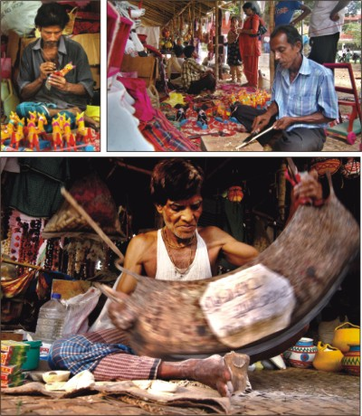
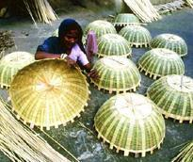
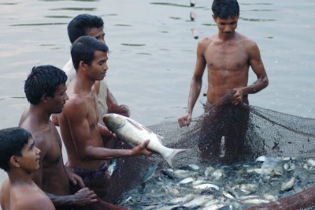
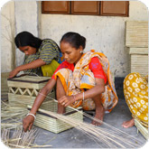

Slide 5
আত্মকর্মসংস্থান

Slide 6
শিখনফল
1। আত্মকর্মসংস্থান কী তা বলেত পারবে।
২। আত্মকর্মসংস্থানের ক্ষেত্রসমূহ চিহ্নিত করতে
পারবে
৩। বাংলাদেশের অর্থনৈতিক উন্নয়নে আত্মকর্ম-
সংস্থানের গুরুত্ব বিশ্লেষণ করতে পারবে।

Slide 7

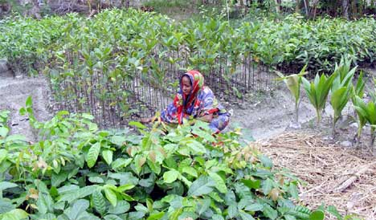
একক কাজ
আত্মকর্মসংস্থান কী ?

Slide 8
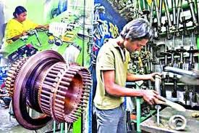

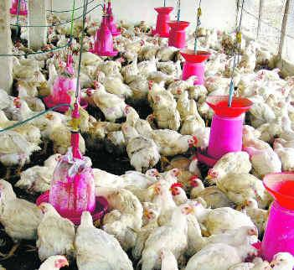
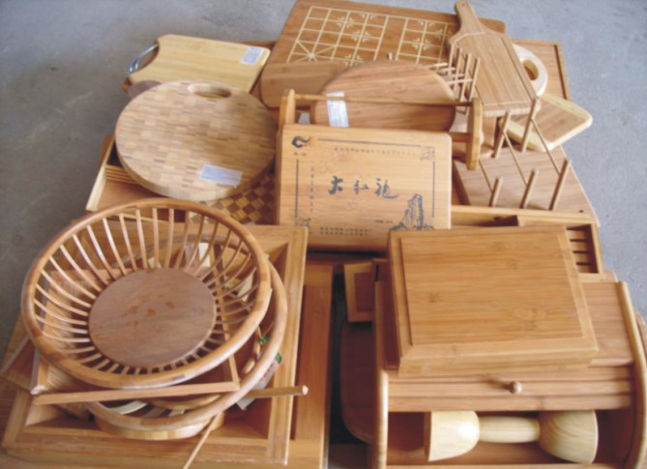

Slide 9
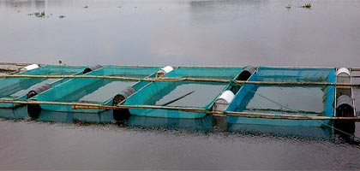
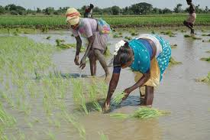
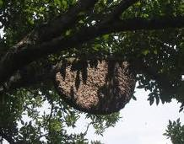
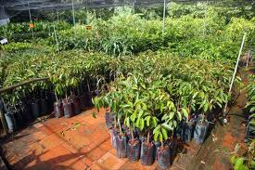
পানির মধ্যে মাছ চাষ
কিষাণ-কিষাণী ধানের চারা রোপন করছে
গাছে মৌমাছির চাক
নার্সারীতে গাছের চারা

Slide 10
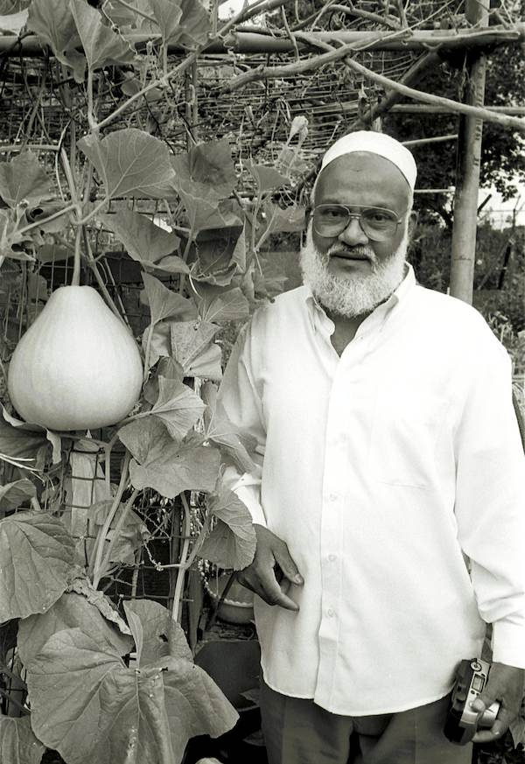
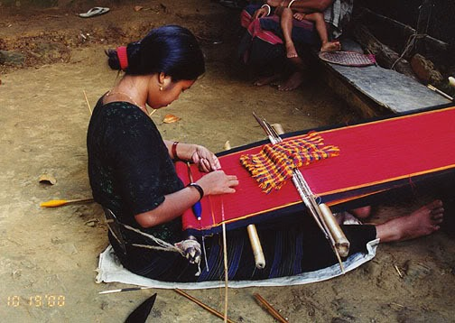
জোড়ায়কাজ
আত্নকর্মসংস্থানের ক্ষেত্রসমূহ চিহ্নিত কর ।

Slide 11
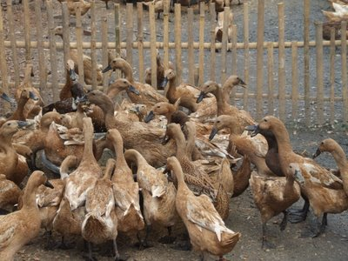
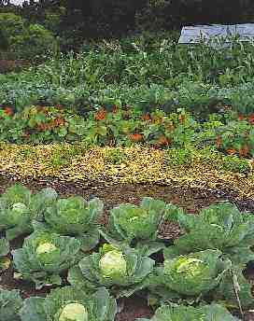
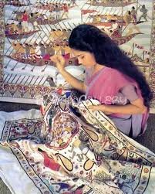

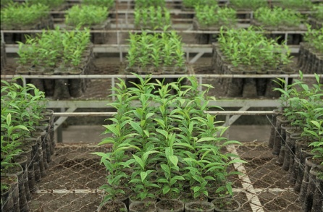
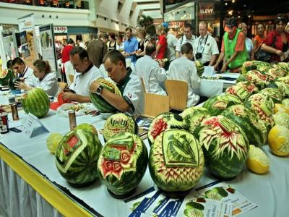
আত্নকর্মসংস্থানের ক্ষেত্রসমূহঃ
সব্জিচাষ
হাঁস পালন
তাঁত শিল্প
মৃৎ শিল্প
নকশীকাঁথা
বাঁশের কাজ
হস্ত শিল্প
মাছ চাষ
নার্সারী

Slide 12
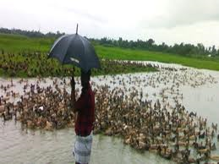
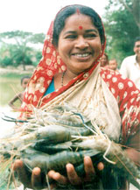
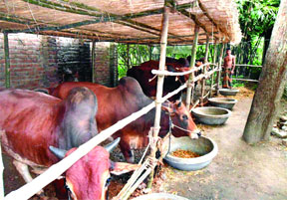


Slide 13
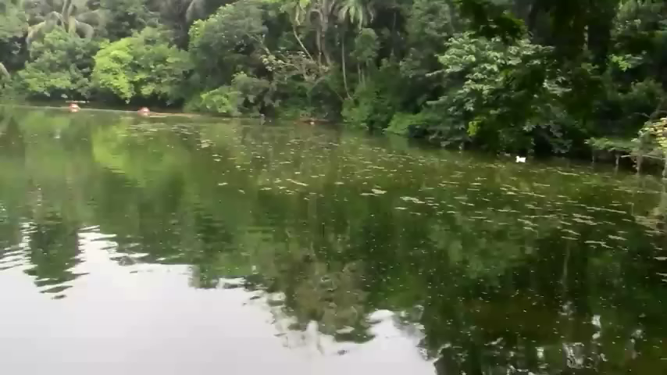
দলীয় কাজ
বাংলাদেশের অর্থনৈতিক উন্নয়নে আত্মকর্মসংস্থানের গুরুত্ব লিখ ।

Slide 14
বাংলাদেশের অর্থনৈতিক উন্নয়নে আত্মকর্মসংস্থানের গুরুত্বসমূহঃ
বেকারত্ব দূরীকরণ
কর্মসংস্থান সৃষ্টি
মানব সম্পদ উন্নয়ন
সেচ্ছামূলক কাজে উৎসাহিত করা
জনশক্তির সদ্ব্যবহার
দেশপ্রেমে যুব সমাজকে উদ্বুদ্ধ করা
দারিদ্রতা দূরীকরণ

Slide 15
মূল্যায়ণ
১। আত্মকর্মসংস্থানের কয়েকটি ক্ষেত্রের নাম বল।
২। আত্মকর্মসংস্থানের জন্য কী প্রয়োজন।
৩। আত্মকর্মসংস্থানের সাথে বেকারত্বের সম্পর্ক কী?

Slide 16
বাড়ির কাজ
তুমি কিভাবে আত্নকর্মসংস্থান সৃষ্টি করবে।

Slide 17


ধন্যবাদ

